Slide 1
人工神经网络
(Artificial Neural Network)

Slide 2
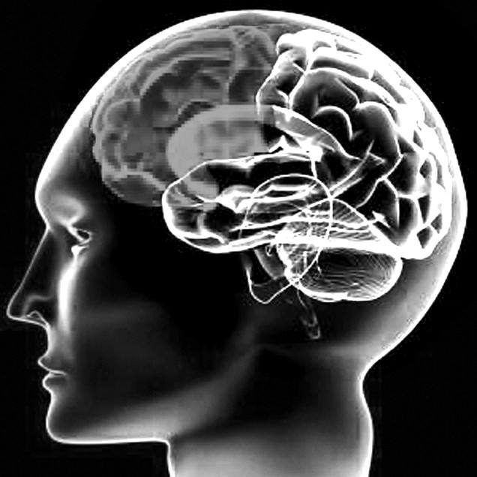

1. 人工神经网络的概念
人脑 VS 计算机
记忆联想能力
信息加工能力
信息综合能力
信息处理速度
……

Slide 3
1.1 人工神经网络的定义
Hecht-Nielsen (1998年)
人工神经网络是一个并行、分部处理系统，它由处理单元及其称为联接的无向讯号通道互连而成。
这些处理单元（PE-Processing Element）具有局部内存，并可以完成局部操作。
每个处理单元有一个单一的输出连接，这个输出可以根据需要被分枝成希望个数的许多并行联接，且这些并行联接都输出相同的信号，即相应处理单元的信号，信号的大小不因分支的多少而变化。

Slide 4
处理单元的输出信号可以是任何需要的数学模型，每个处理单元中进行的操作必须是完全局部的，也就是说，它必须仅仅依赖于经过输入连接到达处理单元的所有输入信号的当前值和存储在处理单元局部内存中的值。
强调：
1）并行、分布处理结构；
2）一个处理单元的输出可以被任意分枝，并
且大小不变；
3）输出信号可以是任意的数学模型；
4）处理单元完全的局部操作。

Slide 5
按照Rumellhard, McClelland, Hinton的PDP(Parallel Distributed Processing)理论框架，人工神经网络描述包含8个要素：
1）一组处理单元;
2）处理单元的激活状态;
3）每个处理单元的输出函数;
4）处理单元之间的联接模式；
5）传递规则；
6）把处理单元的输出与当前状态结合起来产生激活值的激活规则;
7）通过经验修改联接强度的学习规则；
8）系统运行的环境（样本集合）。

Slide 6
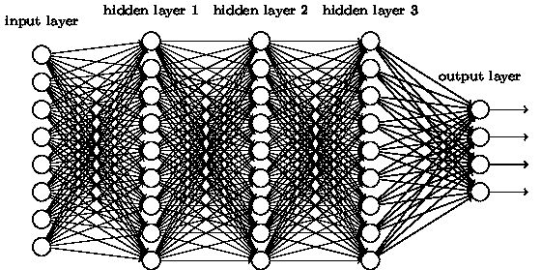
③ Simpson (1987年)
人工神经网络是一个非线性的有向图，图中含有可以通过改变权值大小来存放模式的加权边，并且可以从不完整的或未知的输入找到模式。

Slide 7
人工神经网络的特点
（1）信息的分布表示
（2）运算的全局并行与局部操作
（3）处理的非线性特征
对大脑基本特征的模拟
（1）形式上：神经元及其联接；BN对AN
（2）表现特征：信息的存储与处理

Slide 8
别名：
人工神经系统（ANS）
神经网络（NN）
自适应系统（Adaptive Systems）、自适应网（Adaptive Networks）
联接模型（Connectionism）
神经计算机（Neurocomputer）

Slide 9
1.2 人工神经网络的学习(Learning)能力
人工神经网络可以根据所在的环境去改变它的行为
自相联的网络
异相联的网络：它在接收样本集合A时，可以抽取A中输入数据与输出数据的映射关系。
-->“抽象”功能
不同的人工神经网络模型，有不同的学习/训练算法。

Slide 10
1.3 基本特征的自动提取
由于其运算的不精确性，表现出“去噪音、容残缺”的能力，利用这种不精确性，比较自然地实现模式的自动分类。
普化（Generalization）能力与抽象能力。

Slide 11
1.4 信息的分布存放
信息的分布存放增强了网络的容错功能
--由于信息被分布存放在几乎整个网络中，所以，当其中
的某一个点或者某几个点被破坏时，信息仍然可以被存
取。
系统在受到局部损伤时还可以正常工作。
完成学习的网络并不能任意地进行修改。
对一类网络来说，当完成学习后，如果再让它学习新的东西，这时就会破坏原来已学会的东西。

Slide 12
1.5 适应性（Applicability）问题
擅长两方面：
--对大量的数据进行分类，并且只有较少的几种
情况；
--必须学习一个复杂的非线性映射。
目前应用：
--人们主要将其用于语音、视觉、知识处理、辅助决策等方面。
--在数据压缩、模式匹配、系统建模、模糊控制、求组合优化问题的最佳解的近似解（不是最佳近似解）等方面也有较好的应用。

Slide 13
2. 人工神经网络的历史
萌芽期（20世纪40年代）
人工神经网络的研究最早可以追溯到人类开始研究自己的智能的时期，到1949年止。
1946年，心理学家McCulloch和数学家Pitts建立起了著名的阈值加权和模型，简称M-P模型，发表于数学生物物理学会刊《Bulletin of Methematical Biophysics》。
1949年，心理学家D.O.Hebb提出了神经元之间突触联系是可变的假设—Hebb学习率。

Slide 14
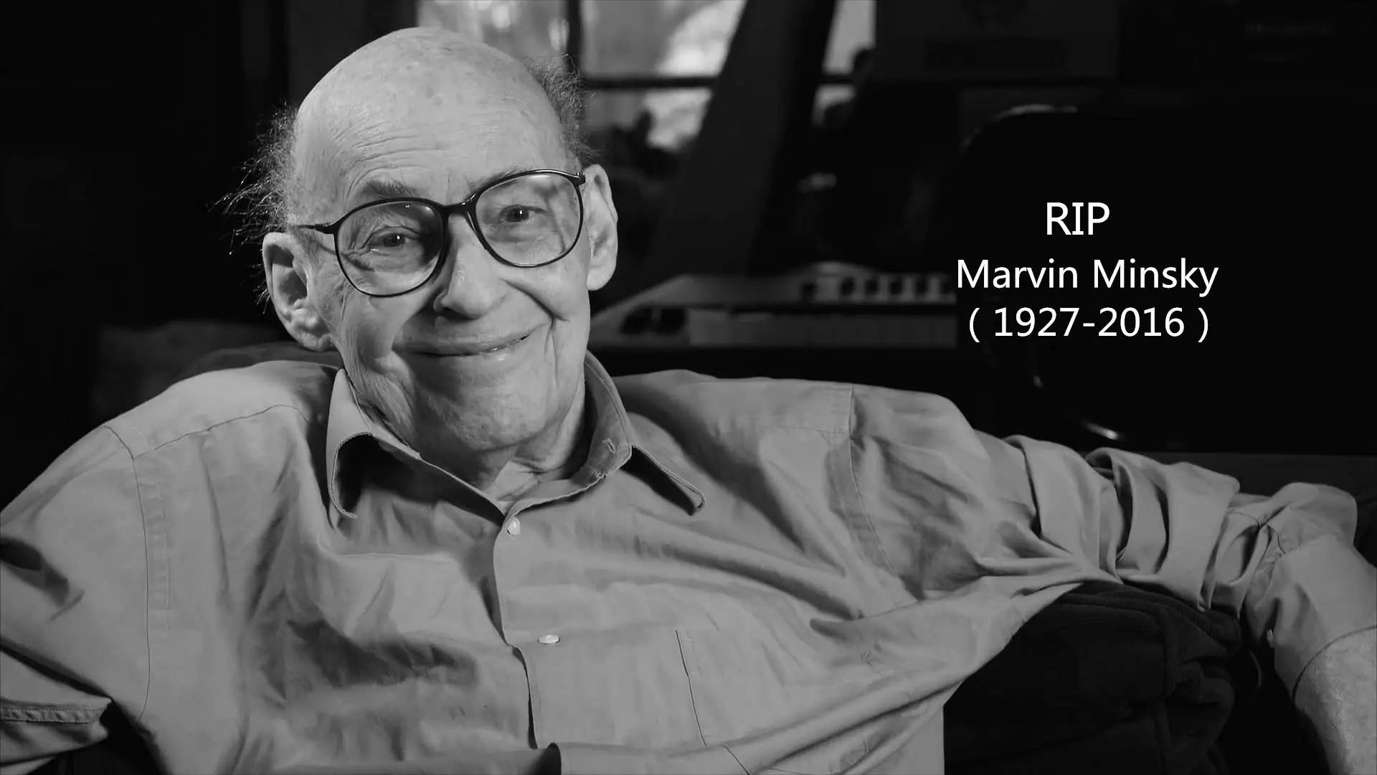
2. 人工神经网络的历史
第一高潮期（1950~1968）
以Marvin Minsky, Frank Rosenblatt, Bernard Widrow等为代表人物，代表作是单级感知器（Perceptron）。
可用电子线路模拟。
人们乐观地认为几乎已经找到了智能的关键。许多部分都开始大批地投入此项研究，希望尽快占领制高点。
…
…

Slide 15
2. 人工神经网络的历史
反思期（1969~1982）
1969年，Marvin Minsky和Seymour Parpert 在MIT Press上发表了一篇关于感知器数据分析的文章《Perceptron》。异或函数（XOR）的不可表示。
1972年，芬兰的Kohonen T.教授提出了自适应神经网络SOM模型。
1976年，美国Grossberg教授提出了著名的自适应共振理论(Adaptive Resonance Theory, ART),其学习过程具有自组织和自稳定的特征。

Slide 16
2. 人工神经网络的历史
复兴时期（1983~1990）
1982年，J. Hopfield提出了Hopfield网络。
使用Lyapunov函数作为网络性能判定的能量函数，建立ANN稳定性的判别依据
阐述了ANN与动力学的关系
用非线性动力学的方法来研究ANN的特性
指出信息被存放在网络中神经元的联接上

Slide 17
2. 人工神经网络的历史
复兴时期（1983~1990）
1984年，J. Hopfield设计研制了后来被人们称为Hopfield网-Tank电路，较好地解决了著名的TSP问题，引起较大的轰动。
1985年，UCSD的Hiton、Sejnowsky、Rumelhart等人所在的并行分部处理（PDP）小组的研究者在Hopfield网络中引入了随机机制，提出了Boltzmann机。

Slide 18
2. 人工神经网络的历史
复兴时期（1983~1990）
1986年， Rumelhart等人提出了多层网络的学习算法——反向传播算法（BP算法），能够解决XOR这样的问题。
1986年，Rumelhart和McCkekkand主编的《Parrallel Distributed Processing: Exporation in the Microstructures of Cognition》正式出版。其中，提出了并行分布处理理论。

Slide 19
2. 人工神经网络的历史
复兴时期（1983~1990）
1988年，Chua和Yang提出了细胞神经网络（CNN）模型，该模型是由一个细胞自动机特性的大规模非线性计算机仿真系统。
1988年，Broomhead和Lowe使用径向基函数（RBF）提出分层网络的设计方法，从而将NN的设计与数值分析和线性自适应滤波相挂钩。
径向基函数是一个取值仅仅依赖于离原点距离的实值函数，或者还可以是到任意一点c的距离。

Slide 20
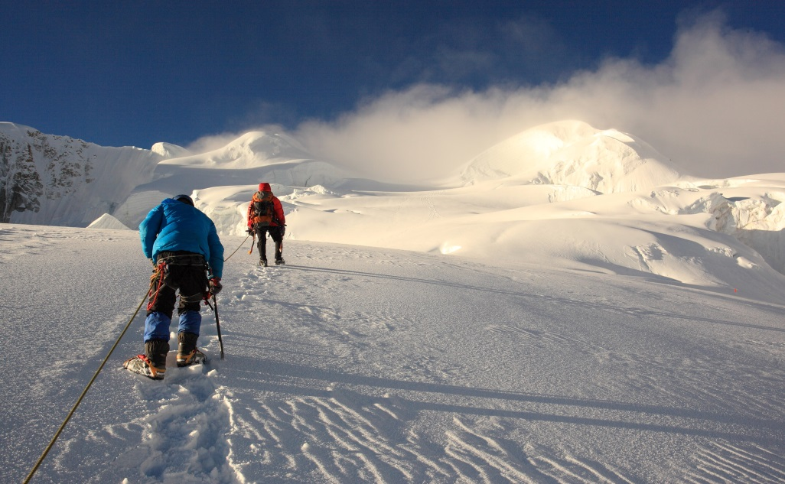
2. 人工神经网络的历史
冷静时期（1990至2006年）
1995年，支撑矢量机（SVM）的提出，削弱了人们对神经网络的关注度。
在前面研究成果的基础上缓慢前行，没有重大突破。不断的积累，期待下一次的爆发。

Slide 21

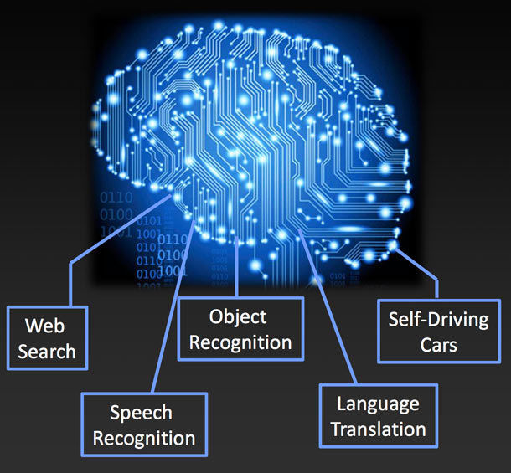
2. 人工神经网络的历史
爆发时期（2006年~······）
2006年，Hinton等人提出了深度置信网（deep belief nets），开启了人工神经网络的新时代。
2016，AlphaGo战胜世界围棋冠军。将深度神经网络与增强学习结合，用来加速Monte Carlo Tree Search。
谷歌大脑、百度大脑
ImageNet挑战赛

Slide 22
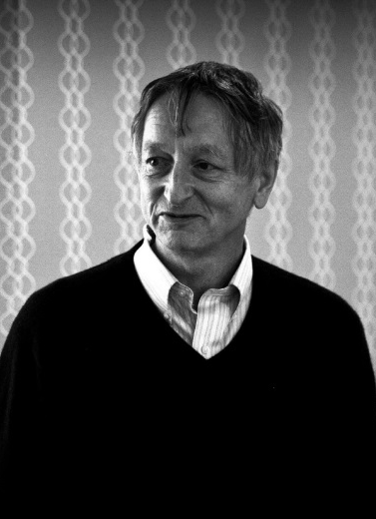
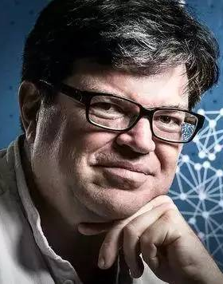
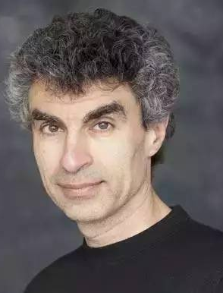
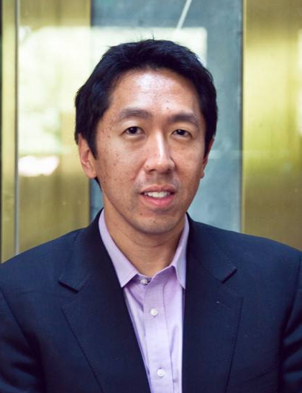
2. 人工神经网络的历史
爆发时期（2006年~······）
深度学习代表人物
Geoffrey Hinton
Yann Lecun
Bengio
吴恩达
深度学习开发框架
TensorFlow、Caffe、Theano、Torch、Brainstrom、Chainer……

Slide 23
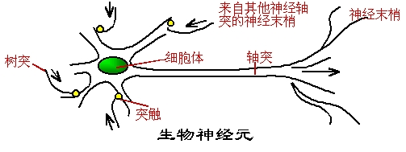
3. 人工神经网络基础
生物神经元
生物神经元：神经细胞称为生物神经元。
神经元主要由三个部分组成：细胞体、轴突、树突。

Slide 24
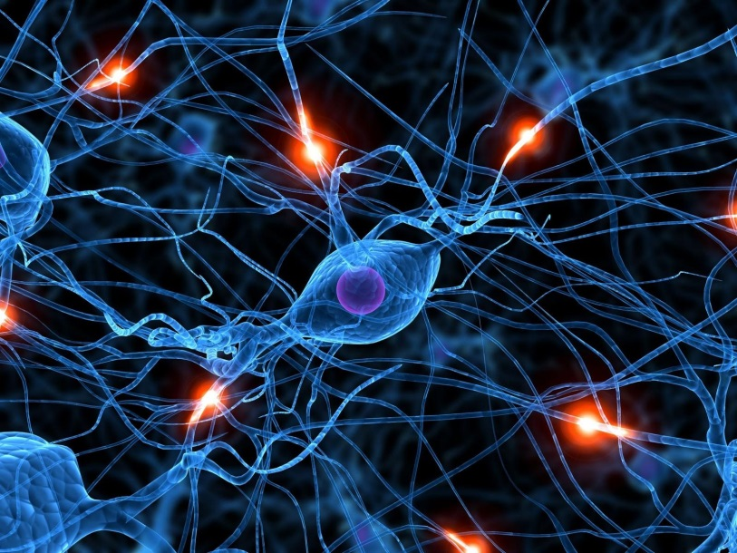
3. 人工神经网络基础
生物神经元的基本特性
神经元及其联接；
神经元之间的联接强度决定信号传递的强弱；
神经元之间的联接强度是可以随训练改变的；
信号可以是起刺激作用的，也可以是起抑制作用的；
一个神经元接受的信号的累积
效果决定该神经元的状态；
每个神经元可以有一个“阈值”。

Slide 25
3. 人工神经网络基础
人工神经元结构
神经元是构成人工神经网络的最基本单元。
人工神经元模型应该具有生物神经元的六个基本特性。
激活函数
…
输出
…
人工神经元模拟了生物神经元的一阶特性。
输入
权值

Slide 26
3. 人工神经网络基础
激活函数
线性激活函数
f（n）=k*n+c

Slide 27
3. 人工神经网络基础
激活函数
对数-S型激活函数

Slide 28
激活函数总结
名称 | 输入/输出关系 | 图标 | Matlab函数
硬极限函数 |  |  | Hardlim
对称极限函数 |  |  | Hardlims
线性函数 |  |  | Pureline
饱和线性函数 |  |  | Satlin

Slide 29
激活函数总结
对称饱和线性函数 |  |  | Satlins
对数S型函数 |  |  | Logsig
双曲正切S型函数 |  |  | Tansig
正线性函数 |  |  | Poslin
竞争函数 |  |  | Compet

Slide 30
3. 人工神经网络基础
人工神经网络拓扑结构
人工神经网络由神经元模型构成
由许多神经元组成的信息处理网络具有并行分布结构
每个神经元具有单一输出，并且能够与其它神经元连接
存在许多（多重）输出连接方法。
人工神经网络的结构基本上分为两类：前馈网络
和递归（反馈）网络。

Slide 31
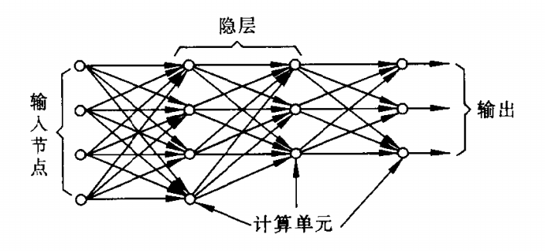
3. 人工神经网络基础
前馈网络结构
前馈网络中的神经元只接受前一级的输入，并且只输出到下一级，同级节点不存在联接。从输入层至输出层的信号通过单向连接流通，不存在闭环结构。

Slide 32
3. 人工神经网络基础
反馈（递归）网络结构
在反馈网络中，多个神经元互连以组织一个互连神经网络。有些神经元的输出被反馈至同层或前层神经元。因此，信号能够从正向和反向流通。

Slide 33

3. 人工神经网络基础
人工神经网络的训练
神经网络主要通过指导式（有师）学习算法和非指导式（无师）学习算法。此外，还存在第三种学习算法，即强化学习算法；可把它看做有师学习的一种特例。

Slide 34
3. 人工神经网络基础
人工神经网络的训练
（1）有师学习
有师学习算法能够根据期望的和实际的网络输出（对应于给定输入）间的差来调整神经元间连接的强度或权。因此，有师学习需要有个老师或导师来提供期望或目标输出信号。
有师学习算法的例子包括Delta规则、广义Delta规则或反向传播算法以及ＬＶＱ算法等。

Slide 35
3. 人工神经网络基础
人工神经网络的训练
（2）无师学习
无师学习算法不需要知道期望输出。在训练过程中，只要向神经网络提供输入模式，神经网络就能够自动地适应连接权，以便按相似特征把输入模式分组聚集。
无师学习算法的例子包括Kohonen算法和Carpenter-Grossberg自适应谐振理论（ＡＲＴ)等。

Slide 36
3. 人工神经网络基础
人工神经网络的训练
（3）强化学习
强化（增强）学习是有师学习的特例。它不需要老师给出目标输出。强化学习算法采用一个“评论员”来评价与给定输入相对应的神经网络输出的优度（质量因数）。
强化学习算法的一个例子是遗传算法（GA）。

Slide 37
4. 人工神经网络实例
感知器（perceptron）
感知器由两层神经元组成。输入层接受输入信号，输出层为“阈值逻辑单元”（threshold logical unit）。
输入层
输出层
感知器中的权值 和阈值 需要通过迭代的方法学习得到。

Slide 38
4. 人工神经网络实例
感知器（perceptron）
举例：单层感知器对与、或、非运算的实现。
1
“与”：令 ，则
-1
0
1
仅当 时， 。
“或”：令 ，则
当 时， 。
“非”（ ）， 令 ，则
当 时， ， 时， 。

Slide 39
4. 人工神经网络实例
感知器（perceptron）
学习规则：
学习率
感知机只有输出层神经元进行激活函数处理，即只拥有一层功能神经元，其学习能力非常有限，对线性可分的问题可以收敛到适当的权值向量。对于非线性可分问题，学习过程会发生震荡，难以稳定。针对非线性的问题，可以考虑使用多层感知器网络。

Slide 40
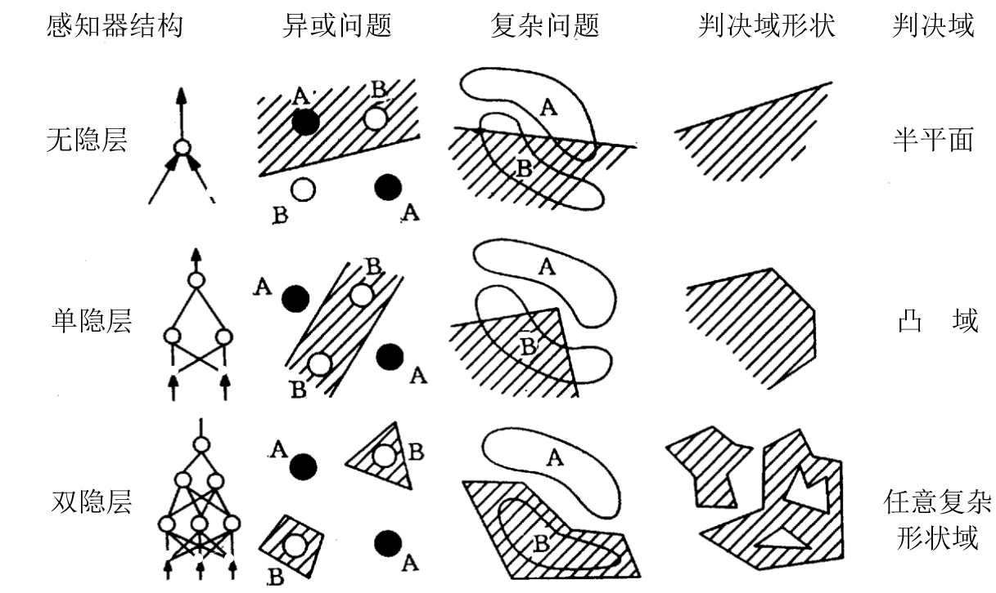
具有不同隐层的感知器分类能力对比

Slide 41
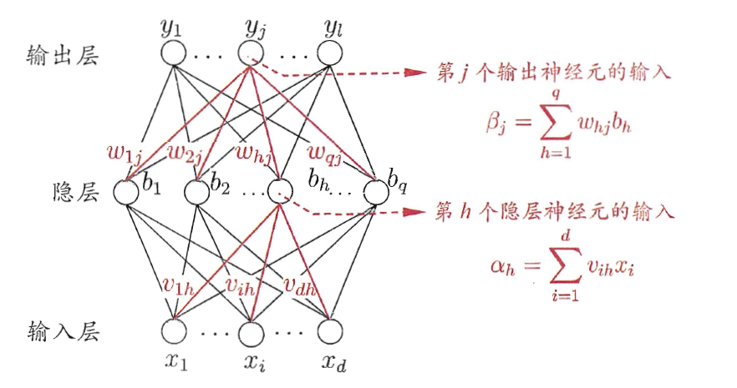
4. 人工神经网络实例
反向传播算法（Back-Propogation）
又被称为“误差逆传播算法”，是迄今最成功的神经网络学习算法，不仅可以用于多层前馈神经网络，还可应用于其他类型神经网络，例如训练递归神经网络。

Slide 42
4. 人工神经网络实例
反向传播算法（Back-Propogation）
BP算法的目标：最小化训练集D上的累积误差
对训练样例（ ）,假定神经网络的输出为 ，且
对任意参数的更新估计式为：
则网络在( )上的误差为：
？

Slide 43
4. 人工神经网络实例
反向传播算法（Back-Propogation）
BP算法基于梯度下降（gradient descent）策略，以目标的负梯度方向对参数进行调整。
学习率
以 为例：
“链式法则”
学习率控制算法每次迭代的更新步长，太大易震荡，太小收敛慢。

Slide 44
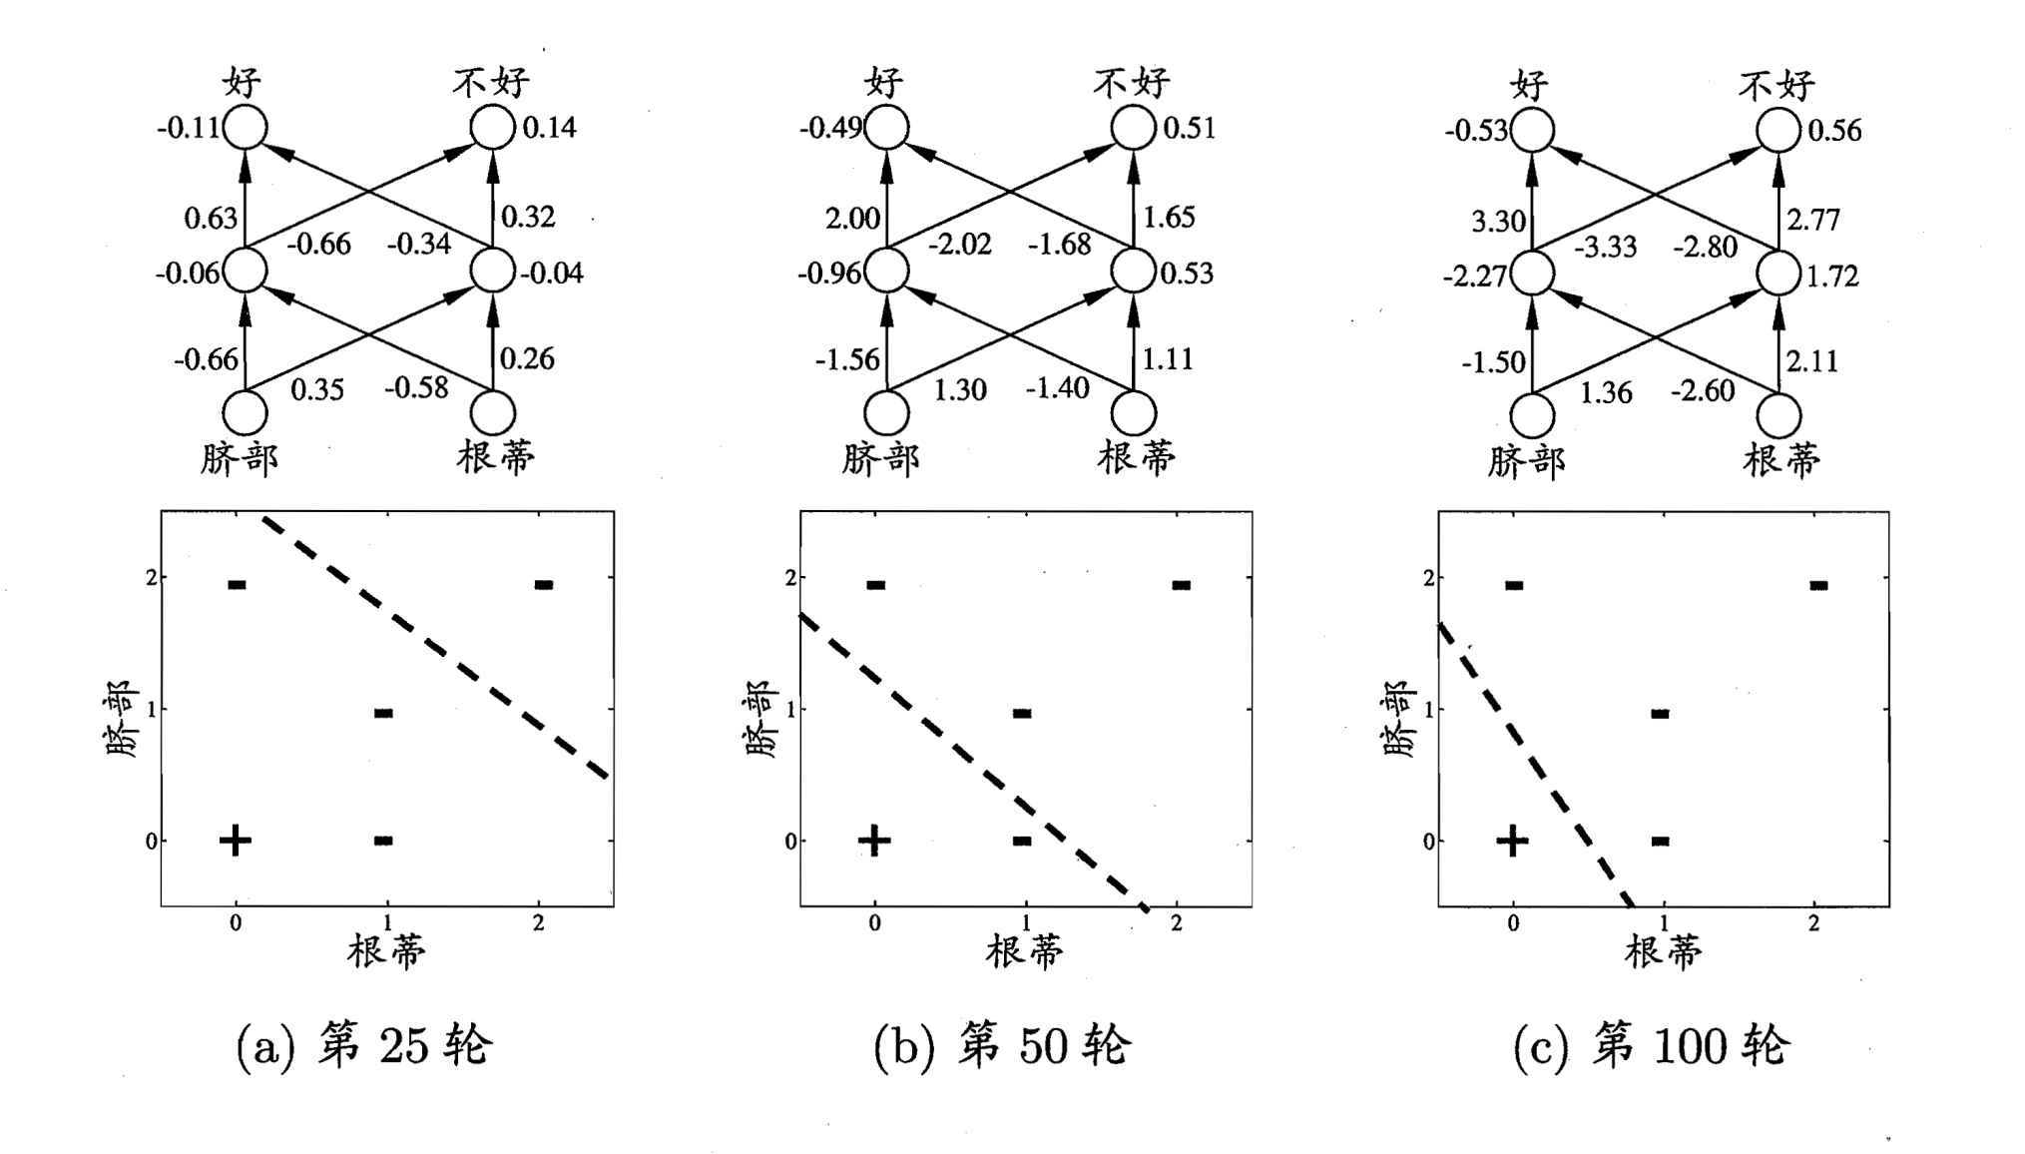
2个特征、五个西瓜的数据上，BP网络参数更新和分类边界的变化情况。

Slide 45
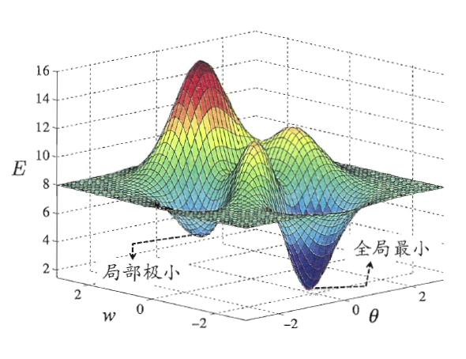
4. 人工神经网络实例
反向传播算法（Back-Propogation）
全局最小 & 局部最小
梯度下降法就是沿着负梯度方向搜索最优解，若误差函数在当前点梯度为零，则更新停止，找到局部最小点。
如何“跳出”局部最小点？
以多组不同参数值初始化多个神经挽留过，训练后，取误差最小的解作为最终参数。
使用“模拟退火”策略，以一定概率接受比当前解差的解，接收次优解的概率要逐渐降低。
使用随机梯度下降。计算梯度时加入随机因素。

Slide 46
4. 人工神经网络实例
RBF网络
RBF(Radial Basis Function，径向基函数)网络是一种单隐层前馈神经网络。它使用径向基函数作为隐层神经元激活函数，而输出层则是对隐层神经元输出的线性组合。
假定输入为d维向量x，输出为实数，则RBF网络可以表示为：
神经元中心
高斯径向基函数

Slide 47
4. 人工神经网络实例
RBF网络
训练RBF网络：
（1）确定神经元中心 ，常用的方法包括随机采样、聚类等；
（2）利用BP算法等来确定参数 和 。
1991年，Park和Sandberg证明，具有足够多隐层神经元的RBF网络能够逼近任意连续函数。

Slide 48
4. 人工神经网络实例
ART网络
ART(Adaptive Resonance Theory，自适应谐振理论)网络是竞争型学习的重要代表。
该网络由比较层、识别层、识别阈值和重置模块构成。
ART比较好的缓解了竞争型学习中的“可塑性-稳定性窘境”，在学习新知识的同时，保持对旧知识的记忆。
具有一个重要优点：可以进行增量学习（incremental learning）或在线学习（online learning）。
竞争型学习是神经网络中一种常用的无监督学习策略。网络的输出神经元相互竞争，每一时刻只有一个竞争获胜的神经元被激活，其它神经元状态被抑制。也被称为“胜者通吃”原则。

Slide 49
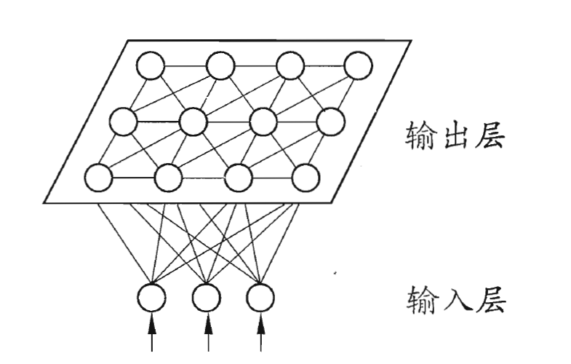
4. 人工神经网络实例
SOM网络
SOM（Self-organizing Map, 自组织映射）网络是一种竞争学习型的无监督神经网络，它能将高维输入数据映射到低维空间，同时保持数据在高维空间中的拓扑结构。
计算样本与权向量的距离
选择最佳匹配神经元
更新局部权向量

Slide 50
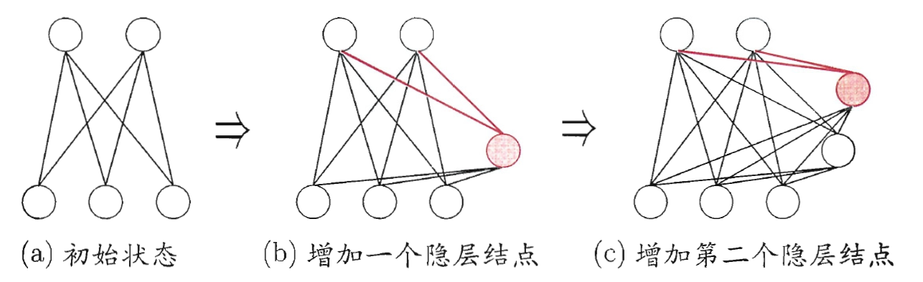
4. 人工神经网络实例
级联相关网络
级联相关（Cascade-Correlation）网络是结构自适应网络的重要代表。
“级联”/“相关”
无需设置网络参数、隐层神经元数目，并且训练速度快，但在数据较小时易陷入过拟合。

